Slide 1


主讲人：XXX老师

Slide 2

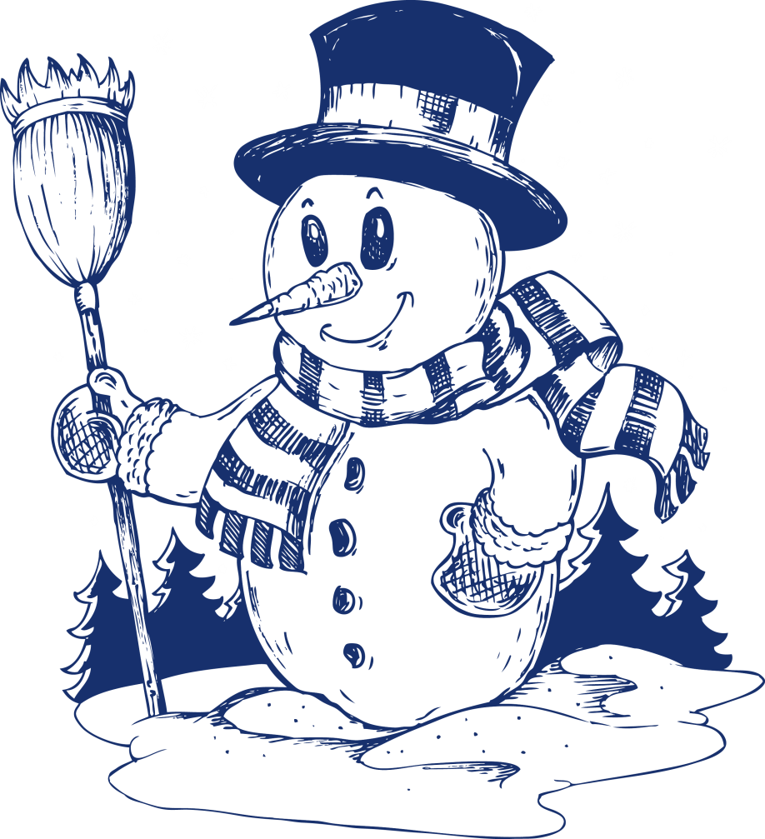
寒假易发生的安全事故
一：防止踩踏
二：交通安全
三：火灾
四：燃放烟花爆竹
五：防止食物中毒
六：自我防护安全

Slide 3

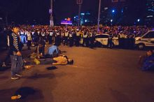
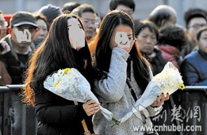
一：防止踩踏
新闻衔接：
上海外滩踩踏事件 — 36人遇难
截至2015年1月2日16时，上海外滩陈毅广场踩踏事故共造成36人死亡。有11名伤员出院，其余29人继续在院治疗。其中重伤10人，轻伤19人。重伤员中，现有3、4名伤员仍然处于危重状态。
遇难者中最大的37岁，最小的仅12岁。据统计，遇难者平均年龄仅22岁。1遇难者中包括有复旦大学、华东师范大学、华东政法大学等高校学生。

Slide 4
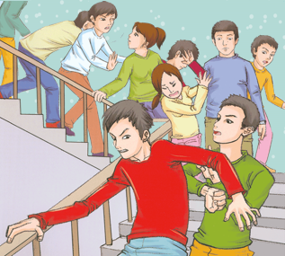
如何预防踩踏小常识
1、不凑热闹，尽量避开人多拥挤的地方；
2、尽快到达安全出口或撤离到安全地带；
3、不要乱跑，以免摔倒；
4、要和大多数人的前进方向保持一致，千万不要逆行；
5、在拥挤的人流中要尽可能保持身体平衡，不被摔倒；
6、如果摔倒，要大声呼救，身体抱头蜷缩。

Slide 5
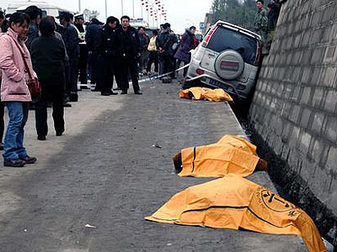
二：交通安全
新闻衔接：
车祸现场惨不忍睹
2013年1月4日，贵阳，假期结束第一天，三名学生横穿马路，被一辆白色特锐车碾压当场死亡。

Slide 6
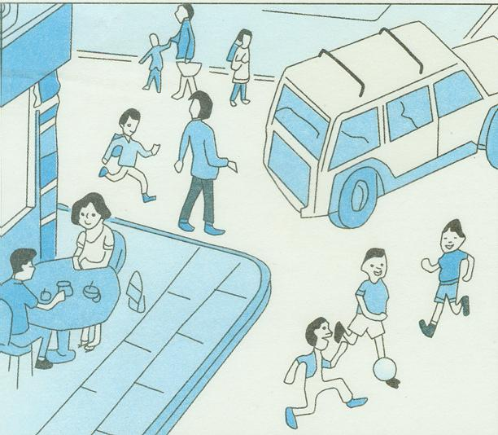
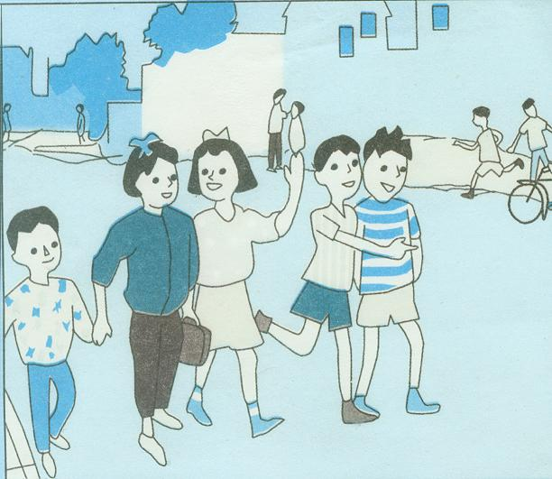
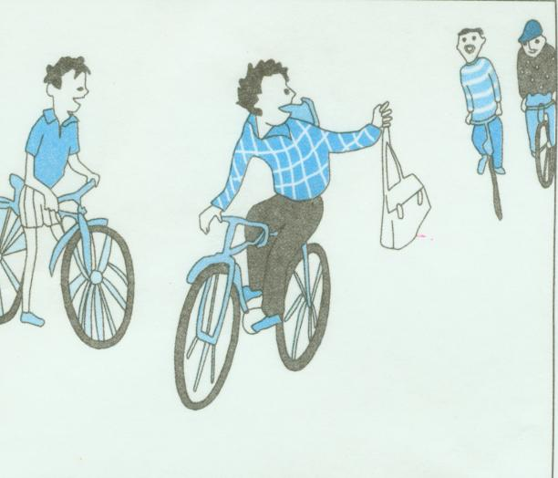
如何预防发生交通事故
1、在大街小路上打闹、玩耍很危险。
2、在较窄的街区马路上行走，一定要靠右边走，不要几个人横着走，以免妨碍他人行走和车辆行驶。
3、在马路上，有的同学喜欢骑着自行车闹着玩，这都是不安全的。

Slide 7
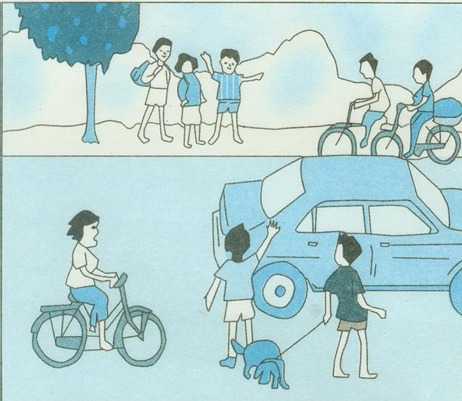
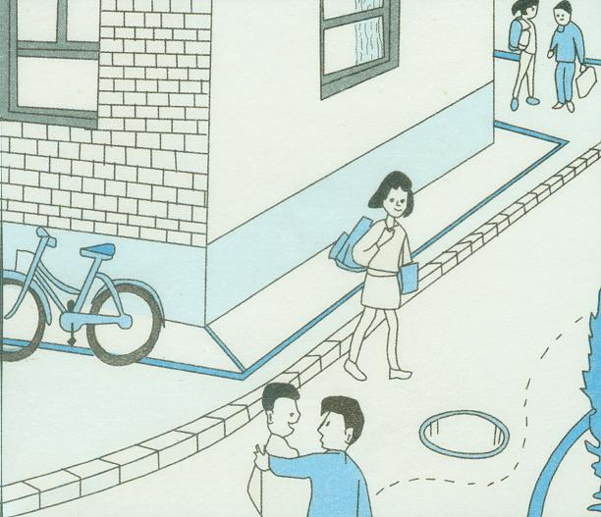
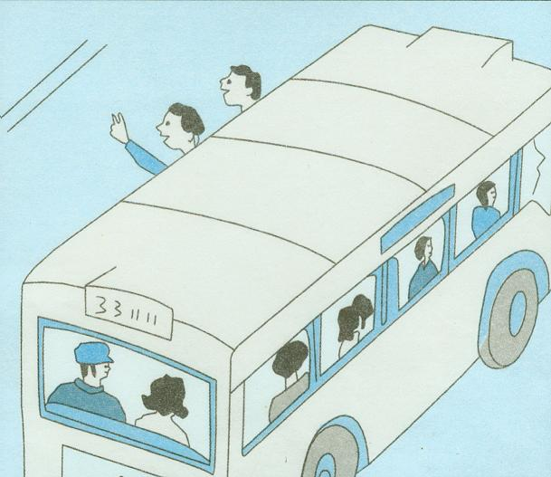
如何预防发生交通事故
4、隔着马路相互喊话、问候，也容易被往来的行人、车辆碰撞。
5、当走路只顾着谈天说地，没有留意地面的情况时，很容易发生意外。
6、坐车时，把头、手伸出车外，这样很容易在两车相会时出现意外事故。

Slide 8

三：预防火灾
新闻衔接：
哈尔滨一仓库
发生火灾
2015年1月2日13时许，哈尔滨市道外区太古街与南勋街合围地段一仓库起火近10小时，过火仓库发生塌方，导致多名消防战士被埋。据了解，起火的仓库占地面积约为1000平方米。火灾共造成了5名消防战士牺牲，14人受伤。

Slide 9
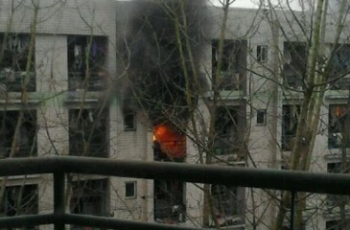
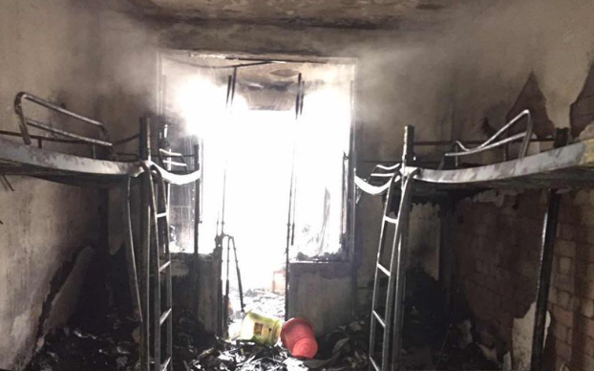
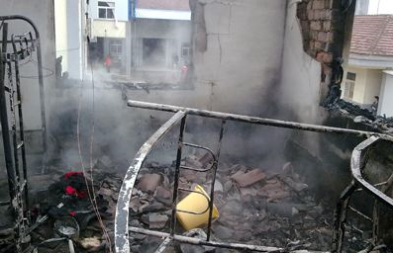
三：预防火灾
新闻衔接：
成都大学女生
寝室发生火灾
据华西都市报微博报道， I月5日10点左右，成都大学女生宿舍5楼发生火灾，随后消防赶到扑灭，宿舍内的床铺桌椅已经被烧得面目全非，有疑似取暖用“小太阳”的残骸。事后管理人员分析，起火可能与用电有关。

Slide 10
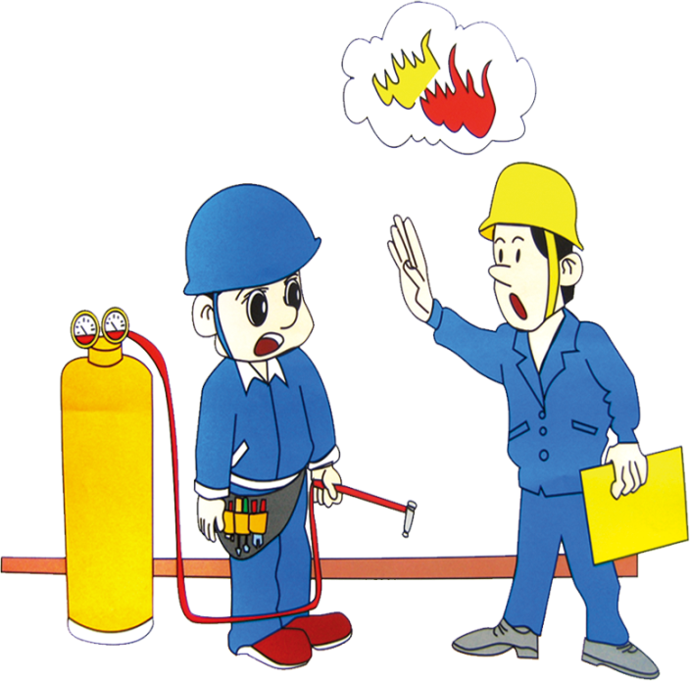
发生火灾怎么办
一、发现火情，沉着镇定。
二、听从指挥，防止混乱。
三、不入险地，不贪财物。
四、简易防护，捂鼻匍匐。
五、善用通道，莫入电梯。

Slide 11


四、燃放烟花爆竹安全
在春节燃放烟花爆竹是我国传统习惯，特别是除夕之夜，在非禁放区烟花爆竹响彻云天，此起彼伏，整夜不停，以示辞旧迎新。

Slide 12
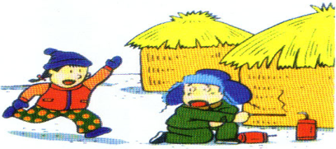
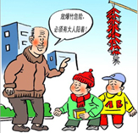
燃放烟花爆竹安全
不要在禁放区及楼道、阳台、柴草垛旁等地燃放烟花爆竹。
烟花爆竹很危险，必须有大人看着才能燃放。

Slide 13

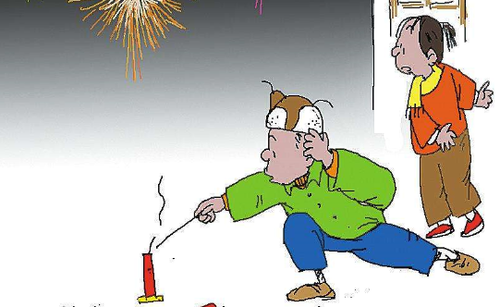
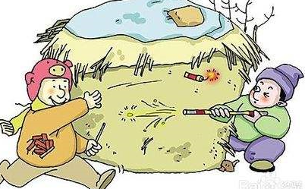
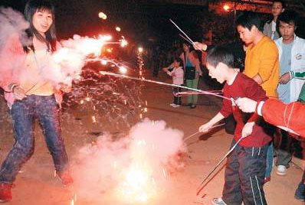
烟花爆竹远离它，安安全全过寒假
为了确保自己和他人能平安地过一个愉快的春节，燃放烟花爆竹要做到以下几点：
1、应到有销售许可证的专营场所购买。
2、中小学生然后烟花要有大人带领。
3、易燃物方圆50米内不得燃放烟花。
4、不许手持烟花爆竹燃放。

Slide 14
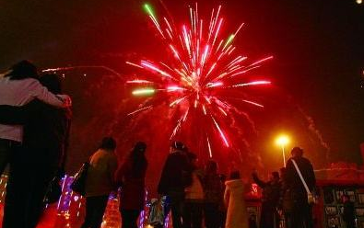
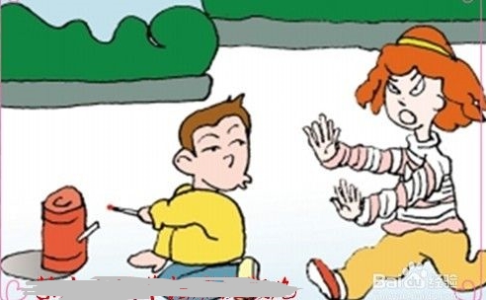

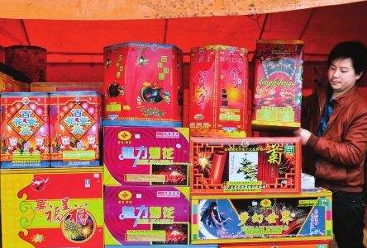
烟花爆竹远离它，安安全全过寒假
为了确保自己和他人能平安地过一个愉快的春节，燃放烟花爆竹要做到以下几点：
5、不许直对行人或人群燃放烟花。
6、点燃鞭炮后，若没有炸响，在未确认不存在安全问题之前，不要急于上前查看。
7、烟花爆竹应存放在远离火源的安全地方。
8、燃放烟花爆竹，严禁横放、斜放，也不要燃放“钻天猴”之类升高空，射程远的难以控制的品种。

Slide 15

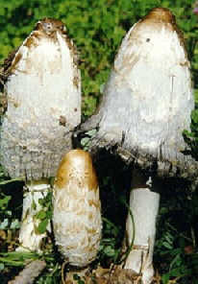
五、防食物中毒
有毒动植物食物中毒举例：
芽土豆
毒蘑菇

Slide 16

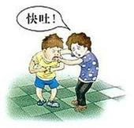
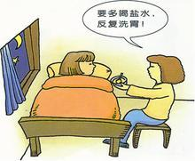
防食物中毒
化学性食物中毒：
误食带有一定农药的蔬菜后，马上吐出来，多喝盐水，反复洗胃。

Slide 17
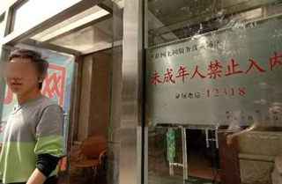
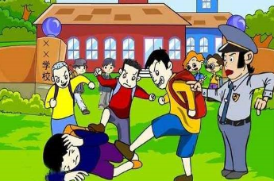

六、加强自我防护
1、遵纪守法，不到网吧、游戏厅等禁止未成年人进入的场所，
2、不结交不良青少年，不打架斗殴。
3、不随意模仿电视或游戏中的暴力行为，不沉溺网络。

Slide 18
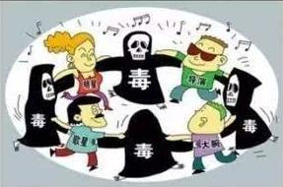
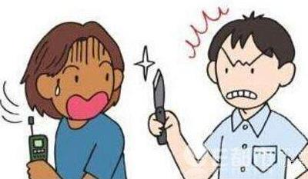
六、加强自我防护
4、不参与迷信和赌博活动，远离毒品，不看低级色情书刊和影像。
5、如有不良青少年向自己要钱要物，要及时告诉家长或向警察求救。

Slide 19
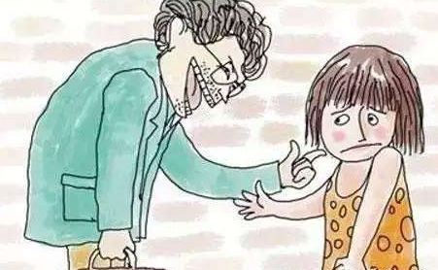
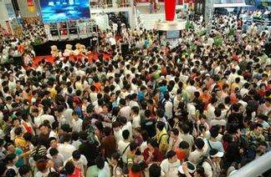
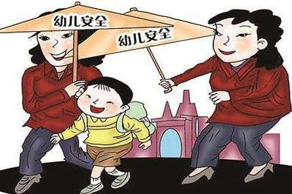
公共场合五注意：
1、不接受陌生人的同行或做客邀请。
2、人群拥挤不要好奇，应远离人群以保护自己。
3、公共场所玩要有大人带领，遵守安全规则，采取到保险措施。

Slide 20
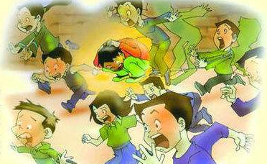
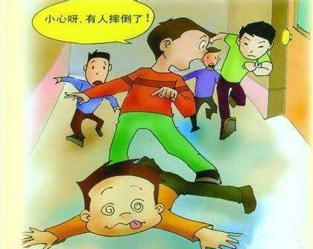
公共场合五注意：
4、若被推倒，要设法靠近墙壁，身体面壁蜷成球状，双手在颈后紧扣，以保护身体最脆弱的部位。如有可能，抓住一样坚固牢靠的东西。
5、发现有人摔倒，要马上停下脚步，同时大声呼救，告知后面的人不要靠近。

Slide 21



如何过一个有意义的假期
和家人共享美好时光
去学习自己的兴趣爱好
帮父母干家务

Slide 22


如何过一个有意义的假期
多锻炼身体
享受节日的喜悦

Slide 23

建议：
实习即将来临，希望大家在寒假假期里以复习功课为主，好好学习，认真复习功课，保质保量完成假期作业，为实习打下坚实的基础！

Slide 24

最后，祝愿同学们新学年，新气象，快乐每一天！度过一个安全、有意义的假期！

